Slide 1


Slide 2
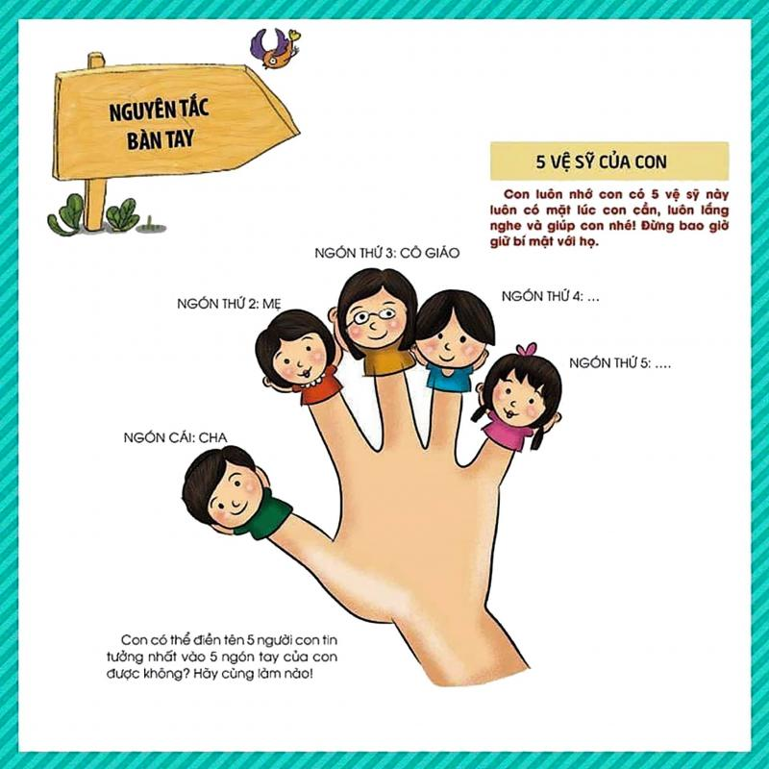
Quan sát video
Quy tắc 5 ngón tay

Slide 3
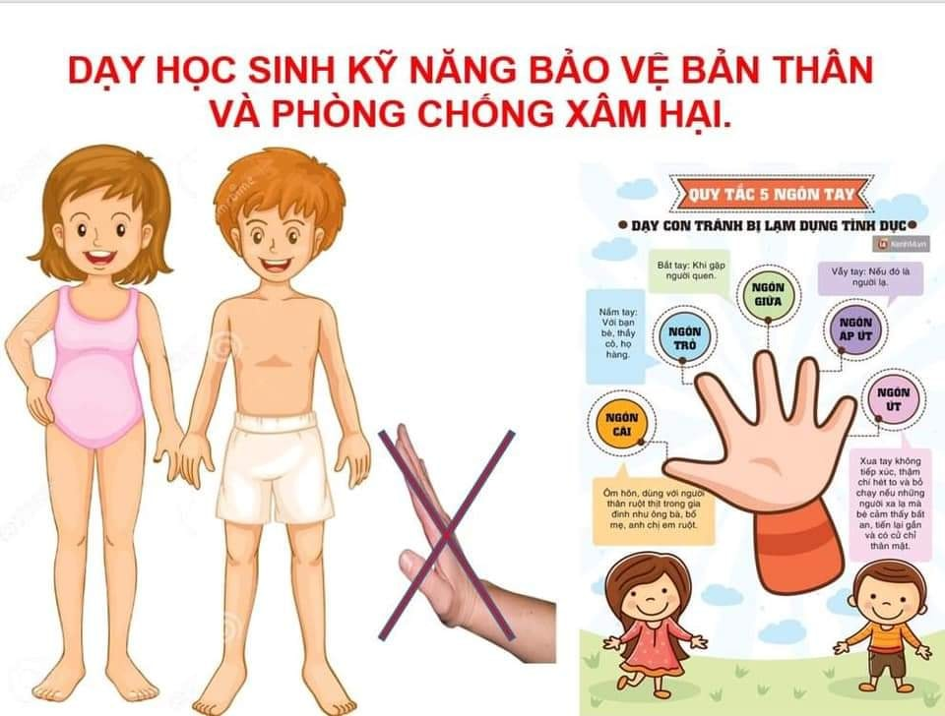

Slide 4
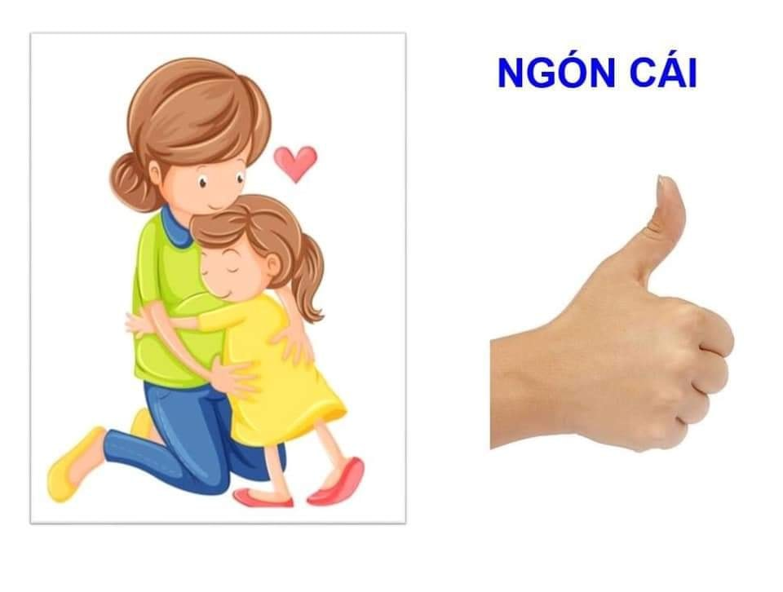

Slide 5
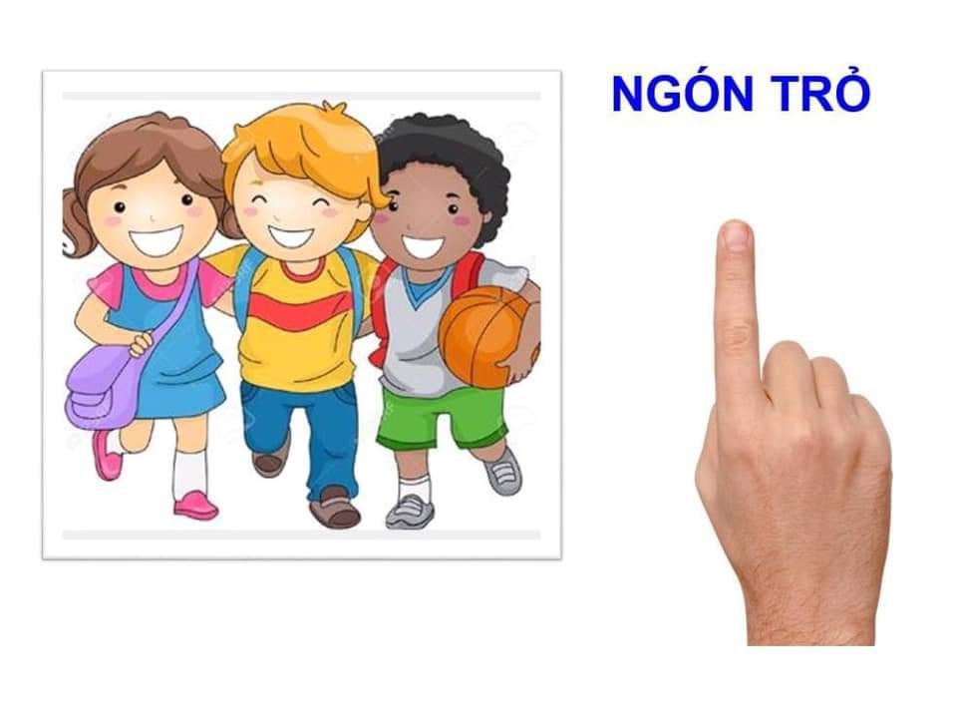

Slide 6
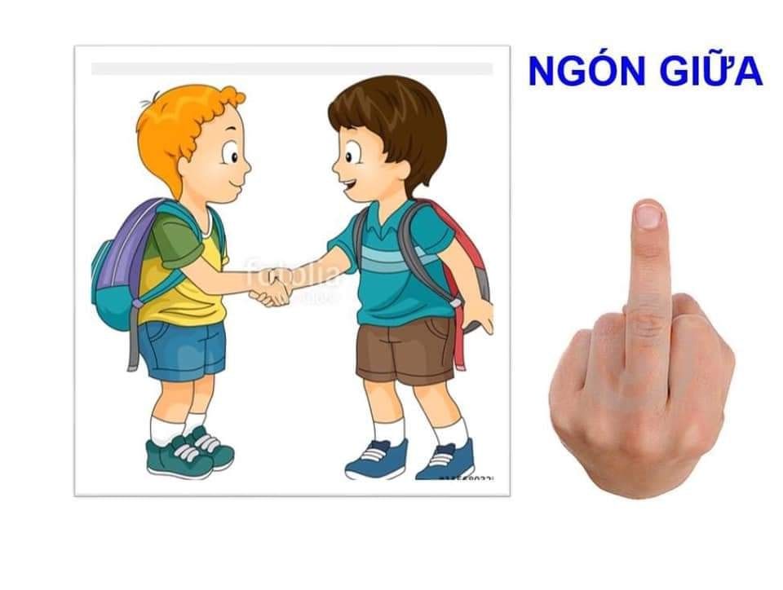

Slide 7
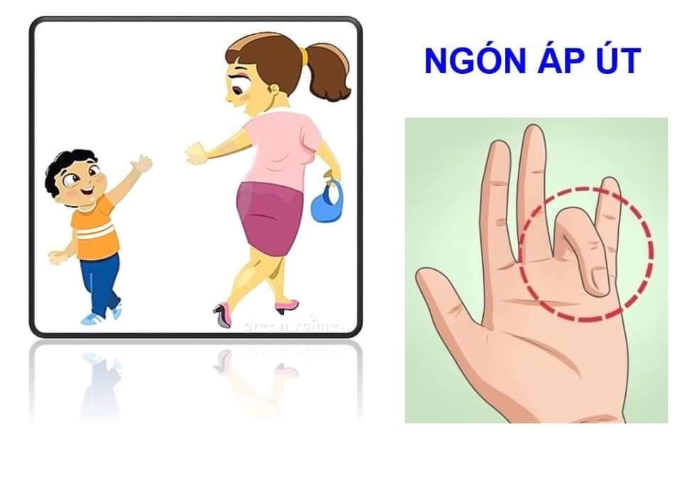

Slide 8
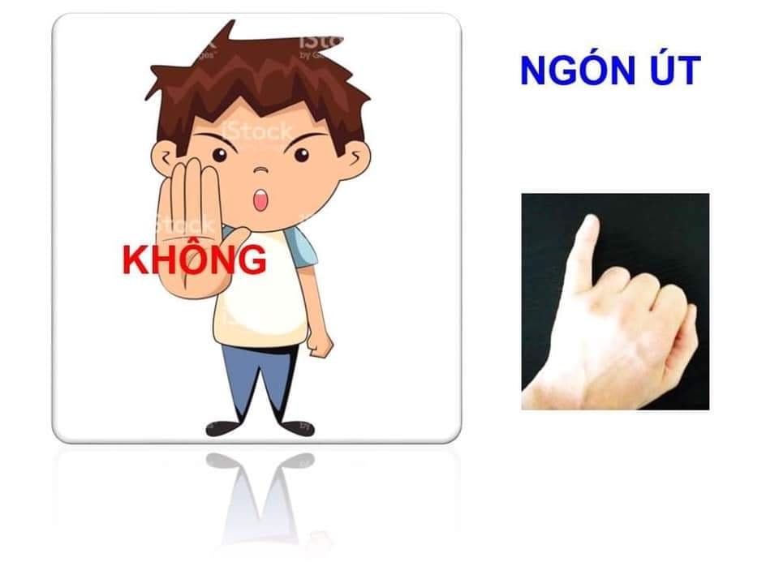

Slide 9
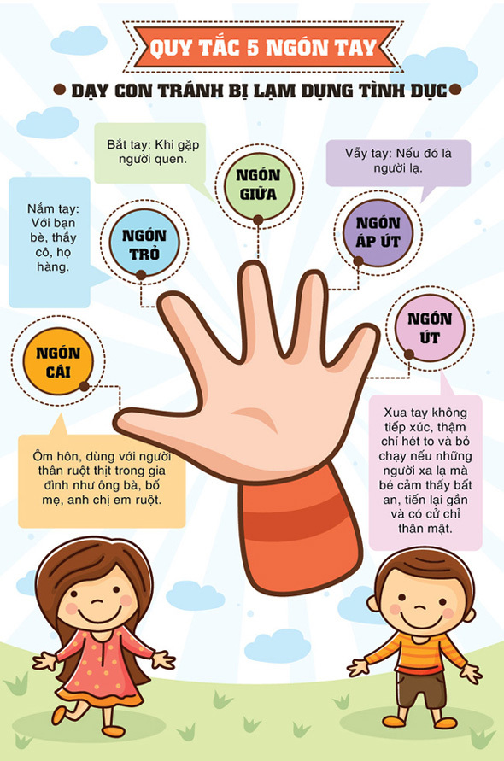
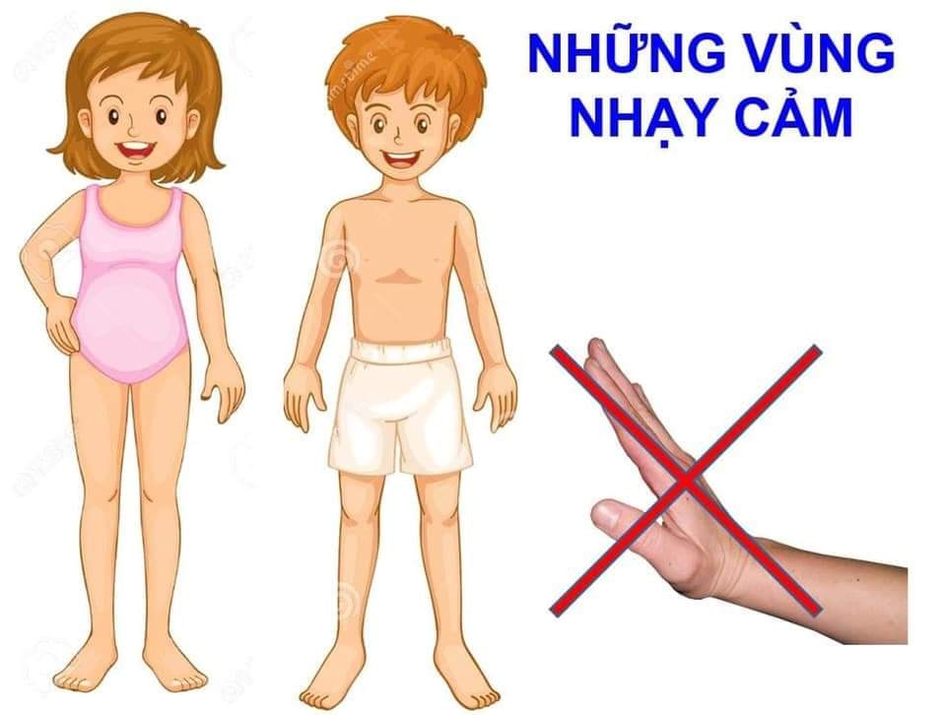

Slide 10
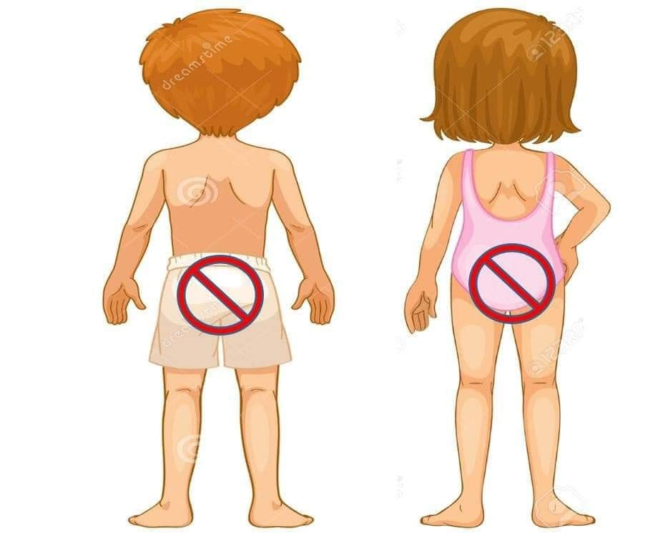
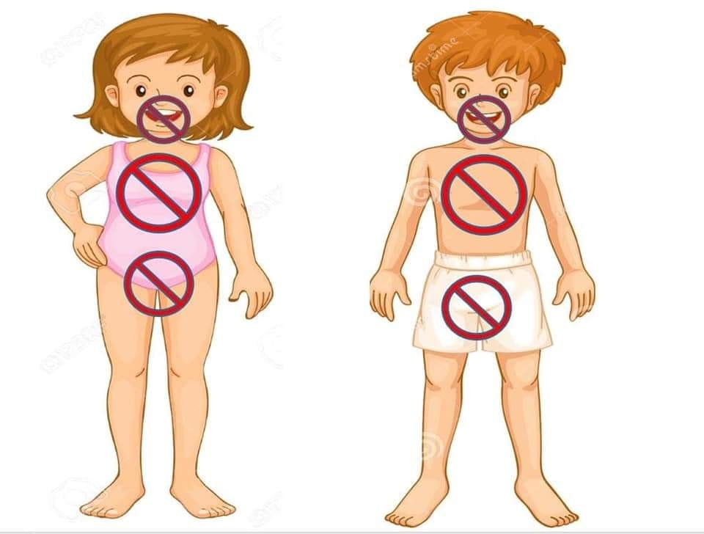

Slide 11
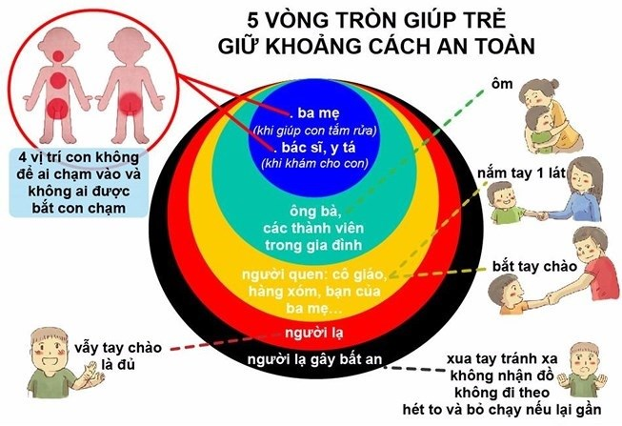

Slide 12
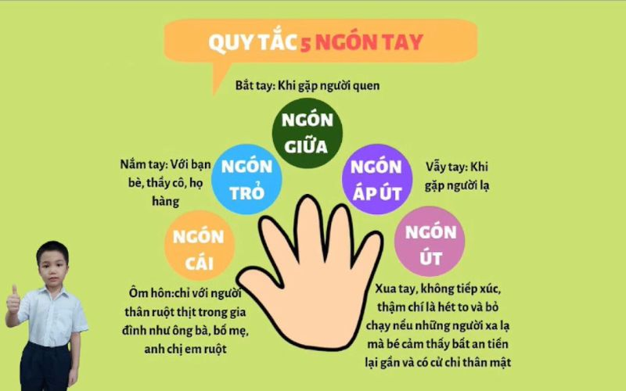
Để bảo vệ bản thân mình các con hãy nhớ kĩ: Những người thân trong gia đình thì các con được phép ôm, hôn. Thầy cô giáo, bạn bè; các con chỉ nên nắm tay. Những người mới quen và những người mới gặp lần đầu; các con chỉ nên vẫy tay chào. Còn những người lạ các con không nên đến gần, không nhận quà và nếu người lạ gây nguy hiểm các con cần hét to và bỏ chạy, sau đó nói với người lớn để được giúp đỡ.

